Slide 1
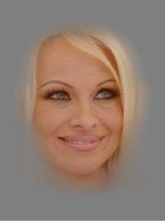
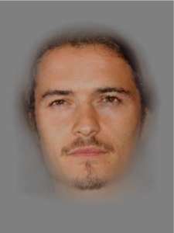
1 = Stesso volto
2 = Volto diverso
1 = Stesso volto
2 = Volto diverso
1 = Stesso volto
2 = Volto diverso
1 = Stesso volto
2 = Volto diverso
1 = Stesso volto
2 = Volto diverso

Slide 2
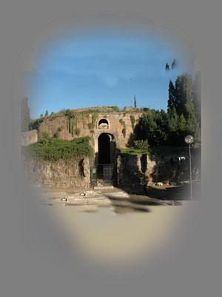
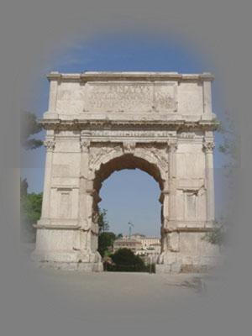
1 = Stesso monumento
2 = Monumento diverso
1 = Stesso monumento
2 = Monumento diverso
1 = Stesso monumento
2 = Monumento diverso
1 = Stesso monumento
2 = Monumento diverso
1 = Stesso monumento
2 = Monumento diverso

